Slide 1


易加加论文助手
AI赋能的全能论文研读助手
EPP 小组
汇报：黄一轩
日期：04-12
BUAASCSE

Slide 2
PART 01 整体情况
目录
PART 02 本周工作
PART 03 后续计划
BUAASCSE
BUAASCSE

Slide 3
PART 01
整体情况
BUAASCSE
BAASCSE

Slide 4
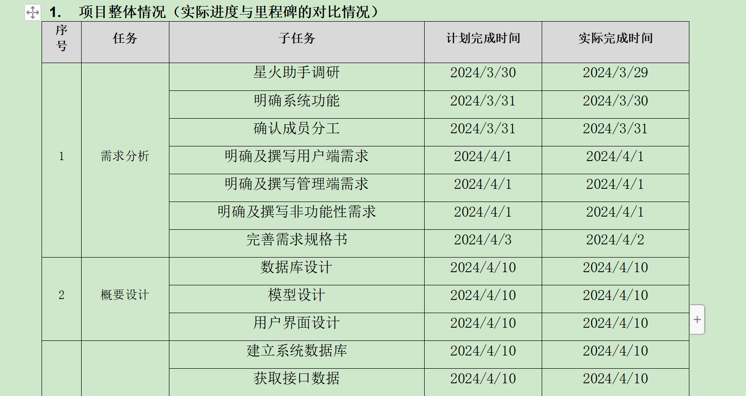
项目整体情况
整体进度
项目完成重构，需求分析和概要设计基本完成，正在逐步推进系统开发
BUAASCSE
BUAASCSE
Notes:
我们的新增需求主要是以下三个方向。
过去三个库只在后台数据库中能看见，各类用户均只能看到推荐的特定内容，看不到整个库的全貌。
成果包含论文、专利和科研项目，也相当于是对过去只是论文的扩展。成果推荐中根据具体情况引入AI模型。
第三点的机制我们在后续开发中也会参考chatGPT。

Slide 5
PART 02
本周工作
BUAASCSE
BAASCSE

Slide 6
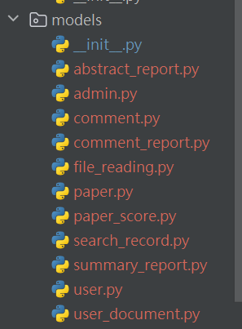
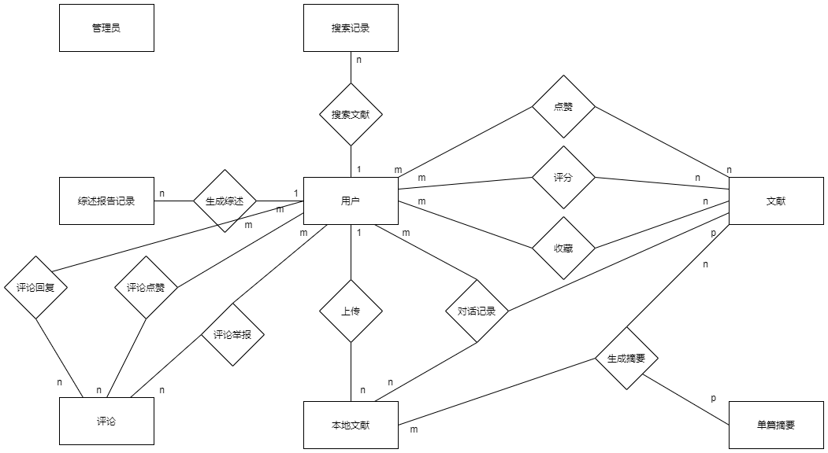
TASK 01 概要设计
数据库设计
完成数据库关系的设计和ER图绘制，并完成数据库初步构建
BUAASCSE
BUAASCSE
Notes:
我们的新增需求主要是以下三个方向。
过去三个库只在后台数据库中能看见，各类用户均只能看到推荐的特定内容，看不到整个库的全貌。
成果包含论文、专利和科研项目，也相当于是对过去只是论文的扩展。成果推荐中根据具体情况引入AI模型。
第三点的机制我们在后续开发中也会参考chatGPT。

Slide 7
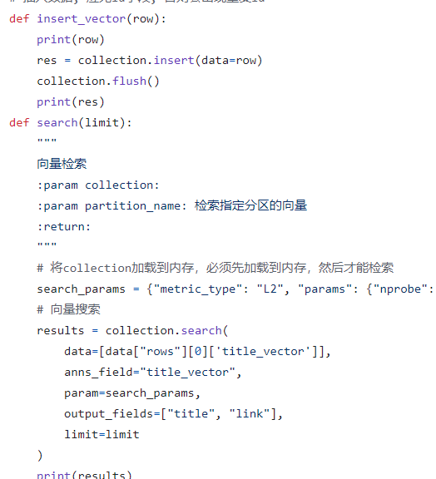
TASK 01 概要设计
模型设计
调研了市面上多个向量数据库，最终选定开源的milvus向量库。完成向量库设计，撰写匹配方法，已经完成了搜索插入等接口的撰写。
BUAASCSE
BUAASCSE
Notes:
我们的新增需求主要是以下三个方向。
过去三个库只在后台数据库中能看见，各类用户均只能看到推荐的特定内容，看不到整个库的全貌。
成果包含论文、专利和科研项目，也相当于是对过去只是论文的扩展。成果推荐中根据具体情况引入AI模型。
第三点的机制我们在后续开发中也会参考chatGPT。

Slide 8
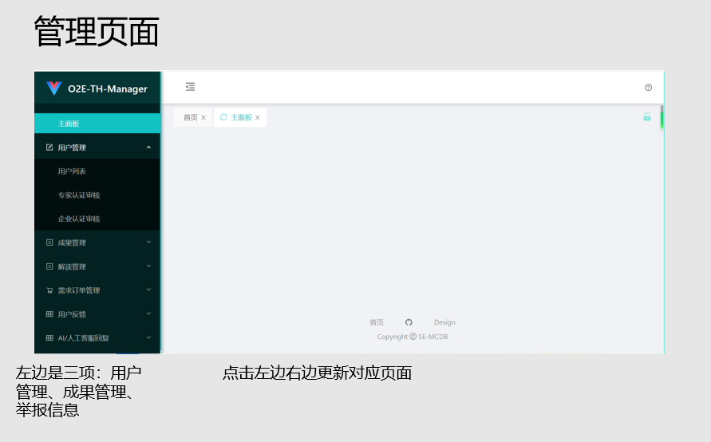
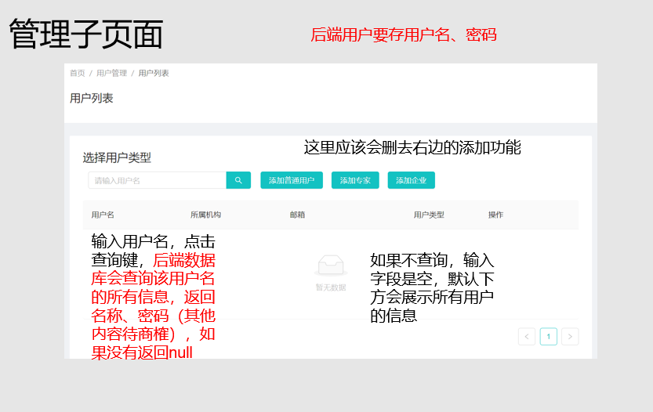
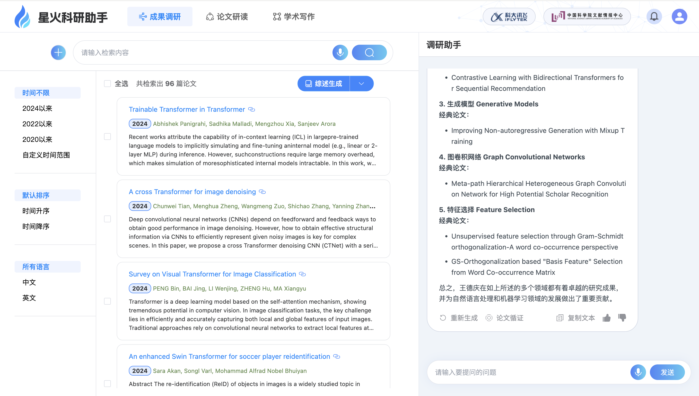
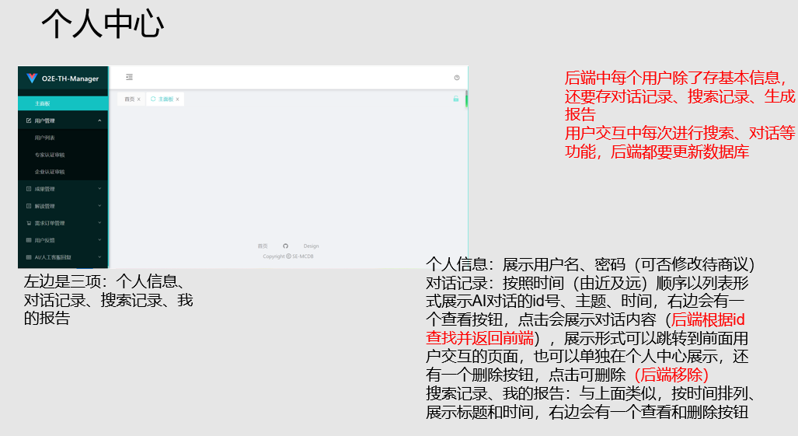
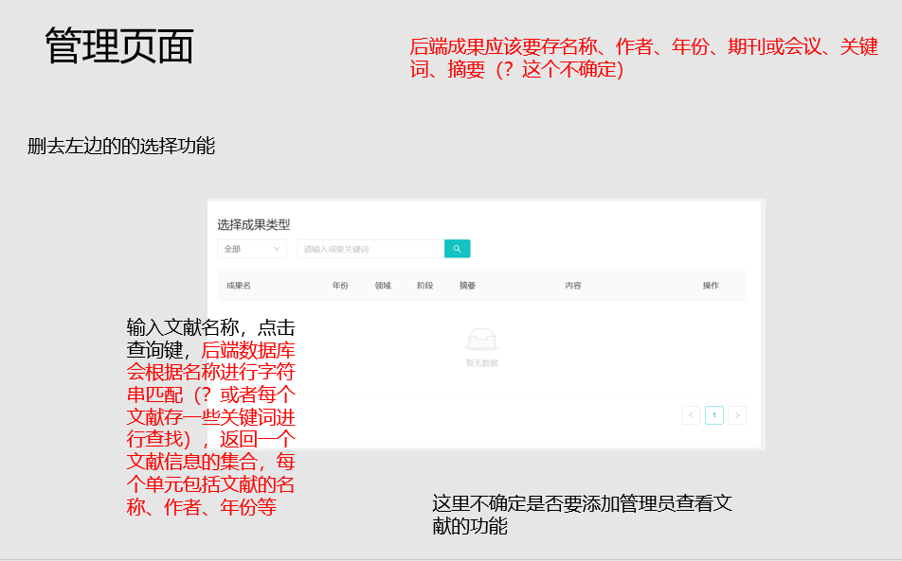
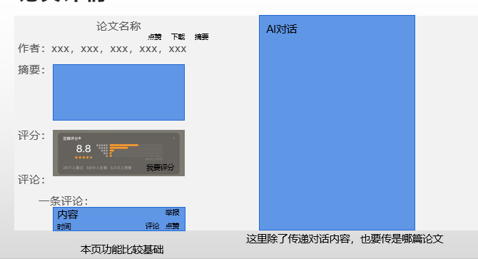
TASK 01 概要设计
用户界面设计
完成用户界面概念图，初步实现接口文档
BUAASCSE
BUAASCSE
Notes:
我们的新增需求主要是以下三个方向。
过去三个库只在后台数据库中能看见，各类用户均只能看到推荐的特定内容，看不到整个库的全貌。
成果包含论文、专利和科研项目，也相当于是对过去只是论文的扩展。成果推荐中根据具体情况引入AI模型。
第三点的机制我们在后续开发中也会参考chatGPT。

Slide 9
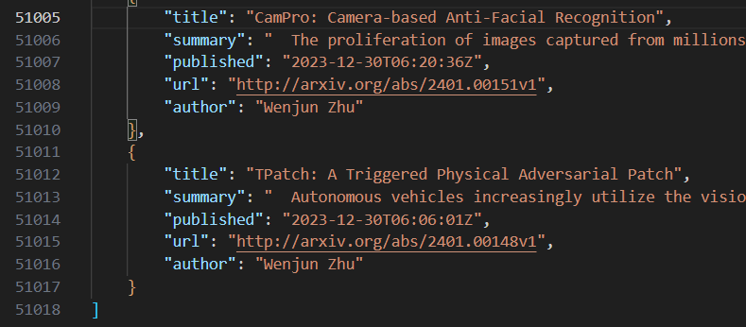
TASK 02 系统开发
论文数据获取
调用archive.org官方接口，爬取论文有关数据，填充数据库
约10000篇，集中在计算机视觉领域，分布日期从2020年到2023年，均匀分布，含全文url
BUAASCSE
BUAASCSE
Notes:
我们的新增需求主要是以下三个方向。
过去三个库只在后台数据库中能看见，各类用户均只能看到推荐的特定内容，看不到整个库的全貌。
成果包含论文、专利和科研项目，也相当于是对过去只是论文的扩展。成果推荐中根据具体情况引入AI模型。
第三点的机制我们在后续开发中也会参考chatGPT。

Slide 10
PART 03
后续计划
BUAASCSE
BAASCSE

Slide 11
PLAN 下周任务
下周任务
用户端功能实现
- 实现语义检索
- 实现注册登录功能
- 实现成果展示模块和个人信息模块
AI功能（暂时调用现有API） - 实现API式交互式检索
- 实现多篇论文综述生成功能
设计文档同步 - 伴随功能实现，设计文档同步更新
BUAASCSE
BUAASCSE

Slide 12

END
感 谢 观 看!
O2E_TH_1 小组
汇报：刘楚珉
日期：04-13
BUAASCSE
BUAASCSE

Slide 13
Q & A
BUAASCSE
BUAASCSE

